Slide 1

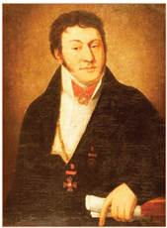
Найцікавіші факти про
Григорія Квітку-Основ’яненка
29 листопада, виповнюється 241 рік з дня народження Григорія Квітки-Основ’яненка – класика української літератури, громадського діяча.

Slide 2

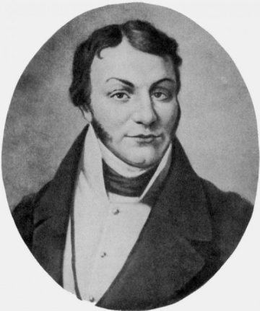
Саме цього дня 1778 року в селі Основа (нині територія Харкова) народився Григорій Квітка-Основ’яненко.
Завдяки Квітці-Основ’яненку українська нація отримала повноцінну літературну прозу, що створила фундамент для класичної української літератури, на якому згодом виросли твори Тараса Шевченка, Івана Нечуя-Левицького, Марка Вовчка, Панаса Мирного, Лесі Українки, Івана Франка, Михайла Коцюбинського.
Ми розповімо найцікавіші факти про письменника,
які повинен знати кожен українець.

Slide 3

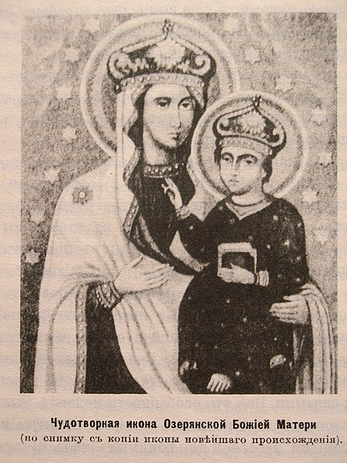
Немовлям внаслідок хвороби утратив зір. Ні лікарі, ні знахарі нічого не могли вдіяти, та у 6 років раптом прозрів. Мати повезла його на прощу до чудотворної ікони Озерянської Божої Матері, за 30 км від Харкова. У храмі хлопець раптом спитав: “Матусю, а що то за образ?” “Хіба ж тобі видно?” – здивувалася мати. “Так, мені розвиднілося”, – відповів хлопчина.
Цікаво, що в свої 27 став послушником Старо-Харківського Преображенського монастиря за 8 км від Харкова та збирався постригтися в ченці ще вісім років до того, але тоді батько не дав на це дозволу. Послушництво не завадило його звичкам: у келії стояло фортепіано, на якому Квітка складав духовну музику. Але ченцем він так і не став.

Slide 4

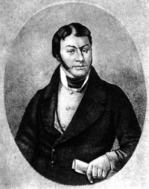
Якщо “Енеїда” Котляревського показала, що українська мова ідеально підходить для написання літературних творів, то Григорій Квітка першим створив повноцінний жанр епічної прози, змусивши світ зачитуватися нею вже 300 років, перекладати його повісті, водевілі і історичні розповіді про Україну на десятки мов світу.
Першим твором письменника в прозі стала його відома повість “Маруся”. Варте уваги, що підставою для написання твору стала дискусія з приводу художнього потенціалу української мови. І цю суперечку письменник точно виграв.
Він автор перших серйозних художніх творів, написаних літературною українською мовою. Своєю творчістю Квітка-Основ’яненко змусив замовкнути останніх скептиків у середовищі інтелігенції Російської імперії, які вважали до цього часу українську “народну” мову непридатною для повномасштабної літературної творчості, за винятком хіба що жартівливих творів.

Slide 5

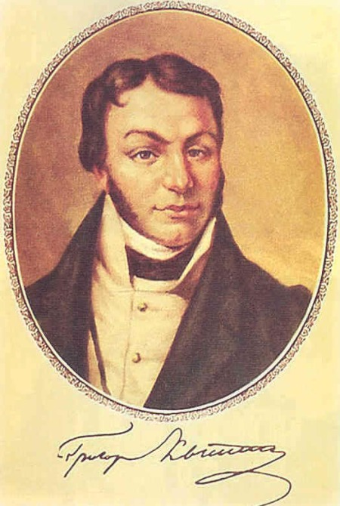
Найвищими ж досягненнями Квітки-Основ’яненка вважаються комедія “Приезжий из столицы, или Суматоха в уездном городе”, яка за сюжетом і характером персонажів передувала появі “Ревізора” Гоголя, соціально-побутові комедії “Сватання на Гончарівці” та “Шельменко-денщик”, а також невмируща “Конотопська відьма”.
Його твори одними з перших репрезентували українську літературу не тільки в колишній Російській імперії, а й в Європі.
Як громадській діяч, Квітка-Основ’яненко брав участь у підготовці та відкритті Харківського університету, обіймав посаду директора Харківського театру, брав участь майже у всіх важливих освітньо-культурних починаннях, зокрема, був ініціатором видання журналу “Украинский вестник”, альманахів “Утренняя звезда” і “Молодик”, першої збірки українських прислів’їв і приказок.

